Slide 1

F.E.D.D.
Fast Ecological Drone Delivery
by:
Razouk Reda, Grazioli Diego, Bonini Paolo, De Simone Giovanni

Slide 2
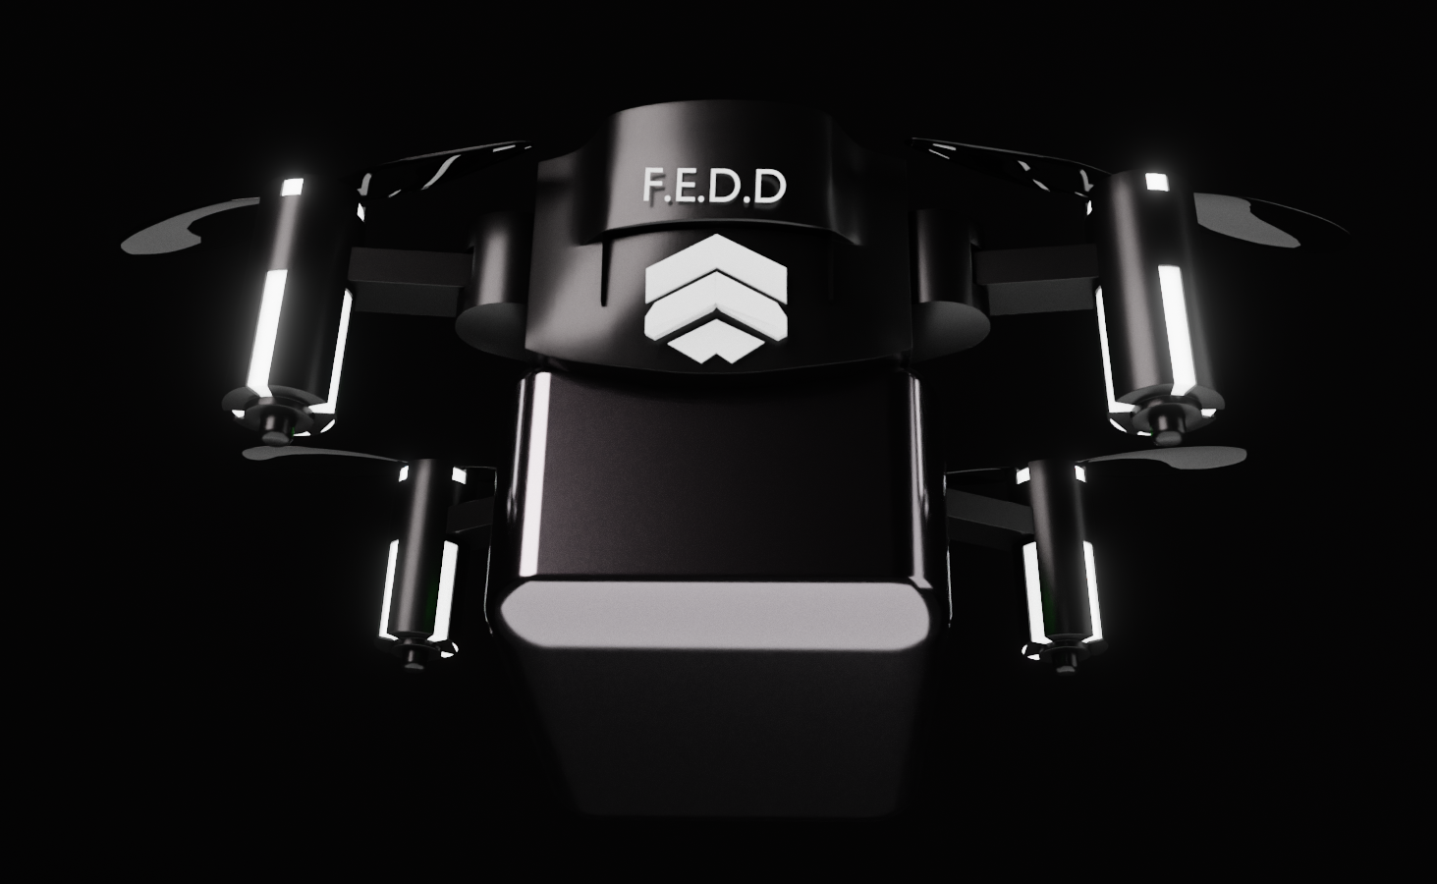
Fast:
Il nostro servizio di consegna viaggia a una velocità di 104,2 km/h.
Perché F.E.D.D.?
Delivery:
Offriamo un servizio di consegna a 360’, dove anche la sicurezza è una priorità.
Ecological:
Il nostro servizio si basa su droni elettrici, che a emissioni 0.
Drone:
I nostri droni sono modello MK 27 modificati perle consegne veloci.

Slide 3
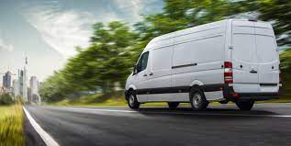
Il Drone è conveniente?
Un normale furgoncino per le consegne, sulle lunghe tratte (30- 40 km), consuma 9 KW (22 kW/100 km), un nostro drone invece consuma 500 w sulla stessa tratta.
Un normale furgoncino per le consegne emette sulla stessa tratta 21 kg di CO2 (600 g/km percorso), i nostri droni sono a emissione 0.
Conviene per l’ambiente
Costo furgone = 16,50€
Costo consegna drone = 0,5 €
Il drone conviene economicamente

Slide 4
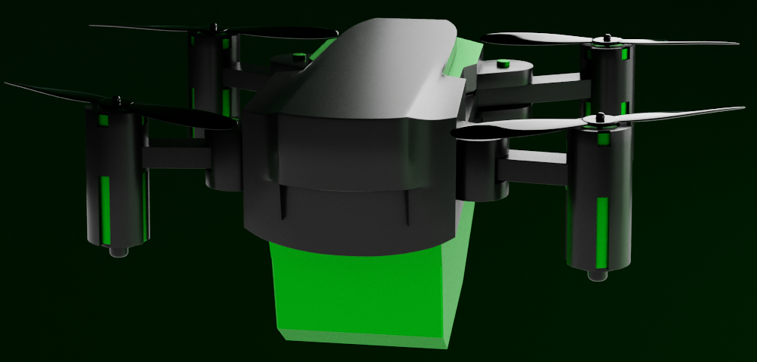
Come funzione la consegna?
La consegna comincia nel magazzino (dell’azienda che si appoggia al servizio), dove un operaio addetto carica il drone con il pacco.
Lo mette in sicurezza inserendolo nell’apposito portapacchi.
Il portapacchi si aprirà solo al raggiungimento delle coordinate (stabilite dall’utente nella fase di acquisto), e il pacco verrà lasciato in sicurezza.
Foto fase di consegna e aperture portapacchi

Slide 5
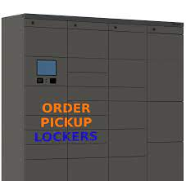
Come funzione la consegna?
Il servizio prevede anche l’utilizzo di appositi smart locker, per facilitare la consegna, sia nelle zone densamente popolate, che aree più sperdute.
Infatti il corriere o lo stesso utente possono recarsi al locker per ritirare il proprio pacco (attraverso la verifica di un codice inviato all’utente durante l’acquisto).
Il drone rilascierà il pacco procederà con lo scattare una foto (che verrà inviata all’utente) come prova della consegna.
Poi il drone ritornerà alla postazione di ricarica (se con batteria scarica), o al magazzino pronto per un’altra consegna.

Slide 6
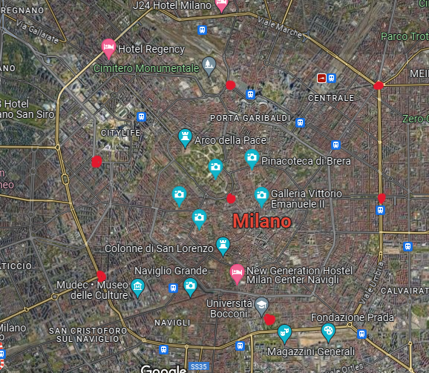
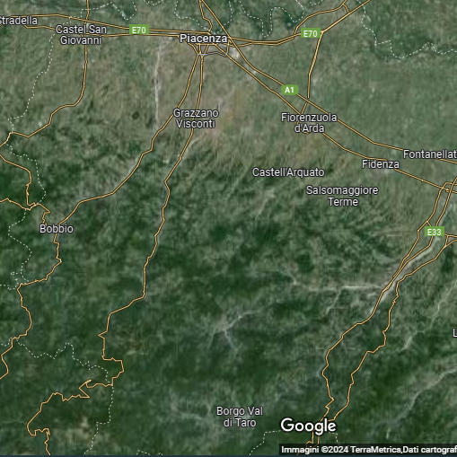
Territorio dove agisce:
Nelle città:
Come prima città in cui inaugurare il nostro servizio abbiamo scelto Milano; dislocando per la città i nostri locker.
Nelle zone rurali:
Come zone rurali dove inaugurare il nostro servizio, abbiamo scelto la provincia di Piacenza; dove un normale furgoncino dovrebbe percorrere una lunga tratta per consegnare pochi pacchi.
In questo caso i locker non saranno
Segnate in rosso

Slide 7
I nostri smart locker
Gli smart locker saranno suddivisi in 3 categorie diverse (a seconda del pacco che dovranno contenere):
Gli smart locker saranno suddivisi in 3 categorie diverse (a seconda del pacco che dovranno contenere):
Perfetti per contenere:
- pc, zaini, tastiere, monitor, ecc.
- scarpe, telefoni, borse, ecc.
- magliette, libri, collane, CD, ecc.
- Large:
30 box, dimensioni: 60x58x 64 cm.
- Medium:
50 box, dimensioni: 30x50x64 cm.
- Small:
70 box, da 16x38x64 cm.

Slide 8
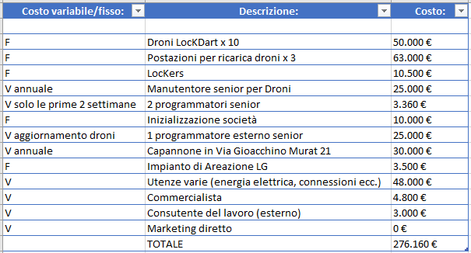
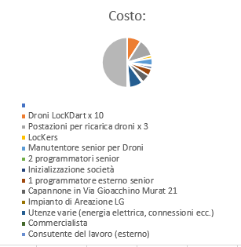
Analisi Costi
Tabella costi:
Torta Costi

Slide 9
Analisi di costi
Per realizzare il nostro progetto, il nostro servizio necessiterà di:
- Droni LockDart (modello base SKU): 50 000 € → 5000 € a testa (x 10 pezzi)
- Postazioni per la ricarica dei droni : 63 000 € → 21 000 € a testa (x 3 pezzi)
- Lockers: 10 500 € → 1500 € a testa (x 7 pezzi)
- Manutentore dei droni→ 20 400 € → 1700 € (x 12 mesi)
- 2 Programmatori senior per programmare i droni → 3360 € (21 € all’ora x 2 settimane)
- 1 programmatore senior per aggiornare i droni → 36 000 € stipendio annuale (21 € all’ora)
- 1 Magazzino in via Luigi Canonica cv. 40(100 m²) → 30 000€ (x 12 mesi)
- Costo utenze varie (energia elettrica, connessione ecc.): 48 000 € → 4000 € al mese (x 12 mesi)
- Impianto di areazione LG → 3500 €
- tasse per l’inizializzazione della società : 10 000 €

Slide 10
A chi gioverebbe?
Il nostro servizio andrebbe a favore di tutte le persone che utilizzano i siti di e-commerce per lo shopping online.
Importante (nell’ambito delle consegne a domicilio) riduzione si delle emissioni di gas serra, ma anche smaltendo il traffico sulle strade.
Porterebbe un risparmio economico alle aziende (che utilizzerebbe il nostro servizio) che non dovrebbero pagare carburante per le consegna.

